Slide 1
Jezus geeft gezondheidsraad
Openbaring 2,12-17
3e van 7 brieven
Aan: Pergamum
Bedum, 8 november 2015
Ds. Marten de Vries

Slide 2
Jezus geeft gezondheidsraad
‘Spekkie voor z’n bekkie’?
Jezus heel anders?
Weet wat je eet
Geen vlees maar manna

Slide 3
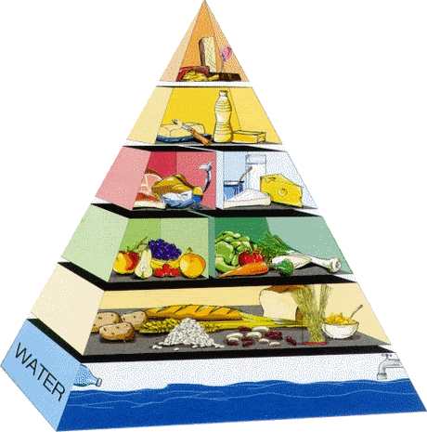
Jezus geeft gezondheidsraad
Laat offervlees staan
Eet meer manna

Slide 4
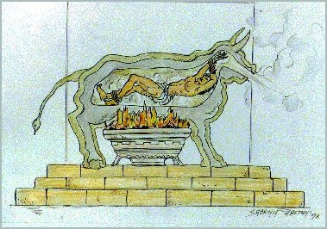
Laat offervlees staan
De vorm van een troon
‘De heiland’ en de drank
Trouw wordt gewaardeerd
Martelaar door ‘martyria’
Moet je het geloof overal bij halen?
Verleiden met mooie meiden
Het is een schandaal!
Niet ‘voortwoekeren’ maar ‘doorgroeien’

Slide 5
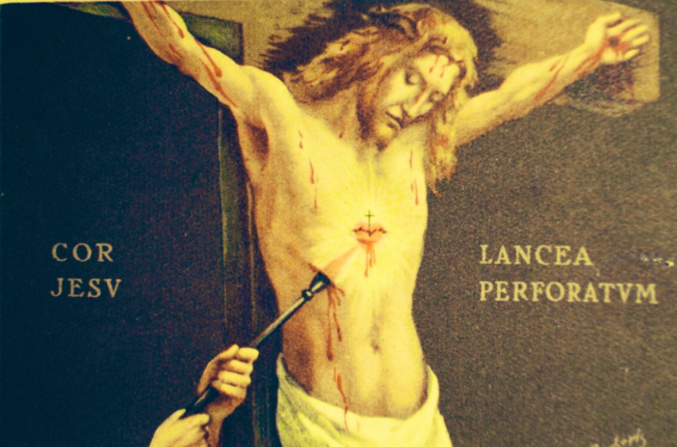
Eet meer manna
Het mes snijdt aan twee kanten
Rood vlees in plaats van witte korrels
Onuitwisbaar gegraveerd
Je identiteit: Jezus
Jezus onschuldig doorstoken

